Slide 1
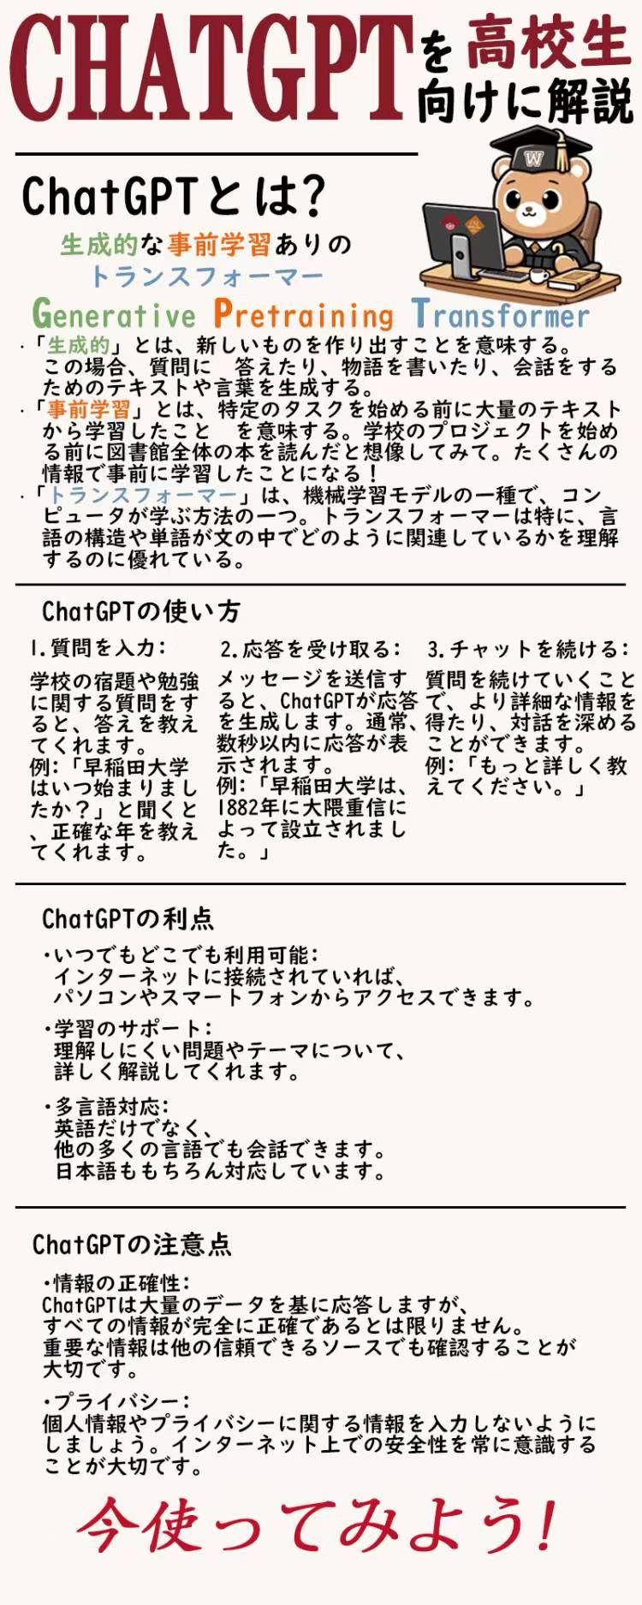
全部大文字にせずに
ChatGPT
事前学習ありの→
事前学習済（に統一）
生成的な→
生成型（に統一）
Pre-trained
ですよ
「この場合」削除
学校の課題をやる前に、図書館にある本を全部読んでしまうようなイメージ。
空白削除
「コンピュータが・・・一つ」削除
１と２がごちゃごちゃになっっています。１では質問の入力の話だけをしてください
複数の情報源からの情報をまとめてくれることも利点では？
（2番目にそのことも書けばいよいかも）
もとに

